Slide 1

앱 웹디자인
10_이장희

Slide 2
1. 시장조사
이 문서는 나눔글꼴로 작성되었습니다. 설치하기

Slide 3
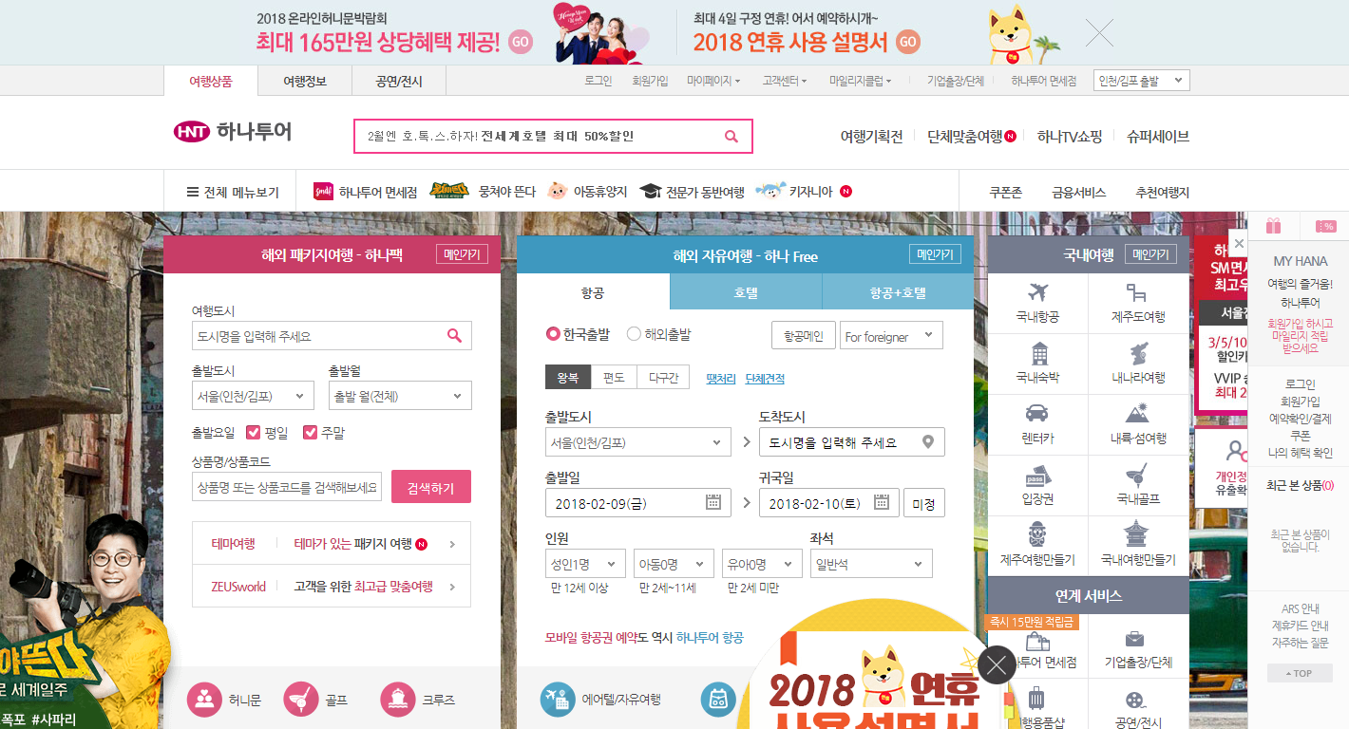
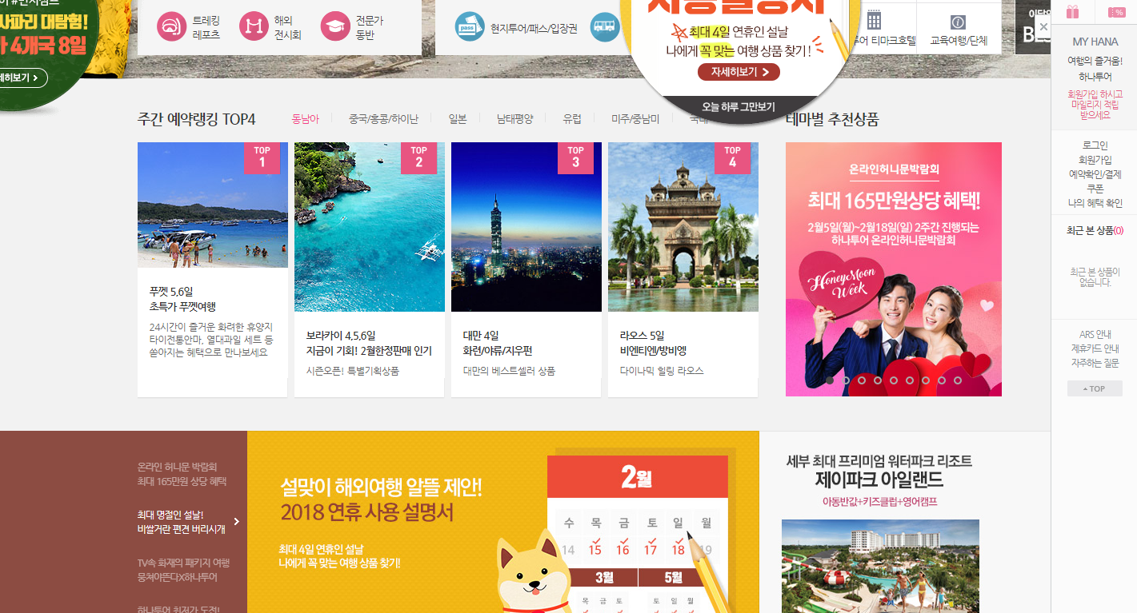
하나투어

Slide 4
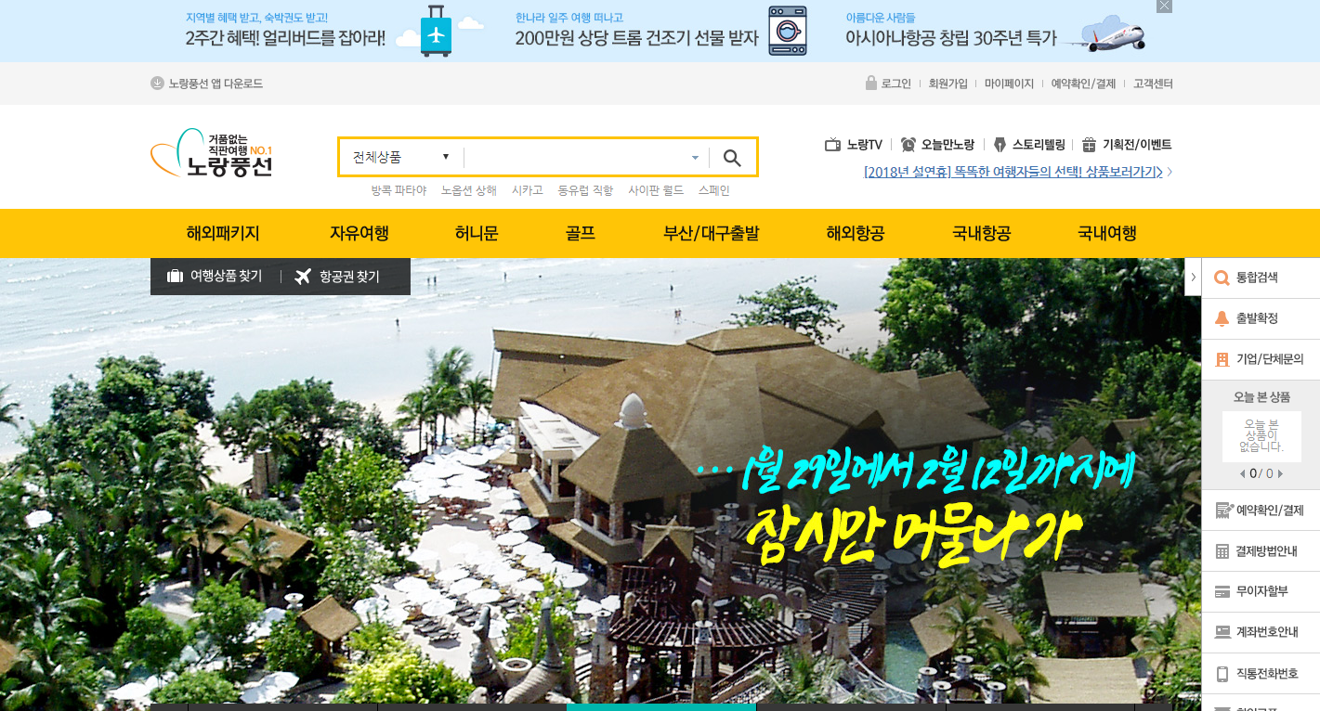
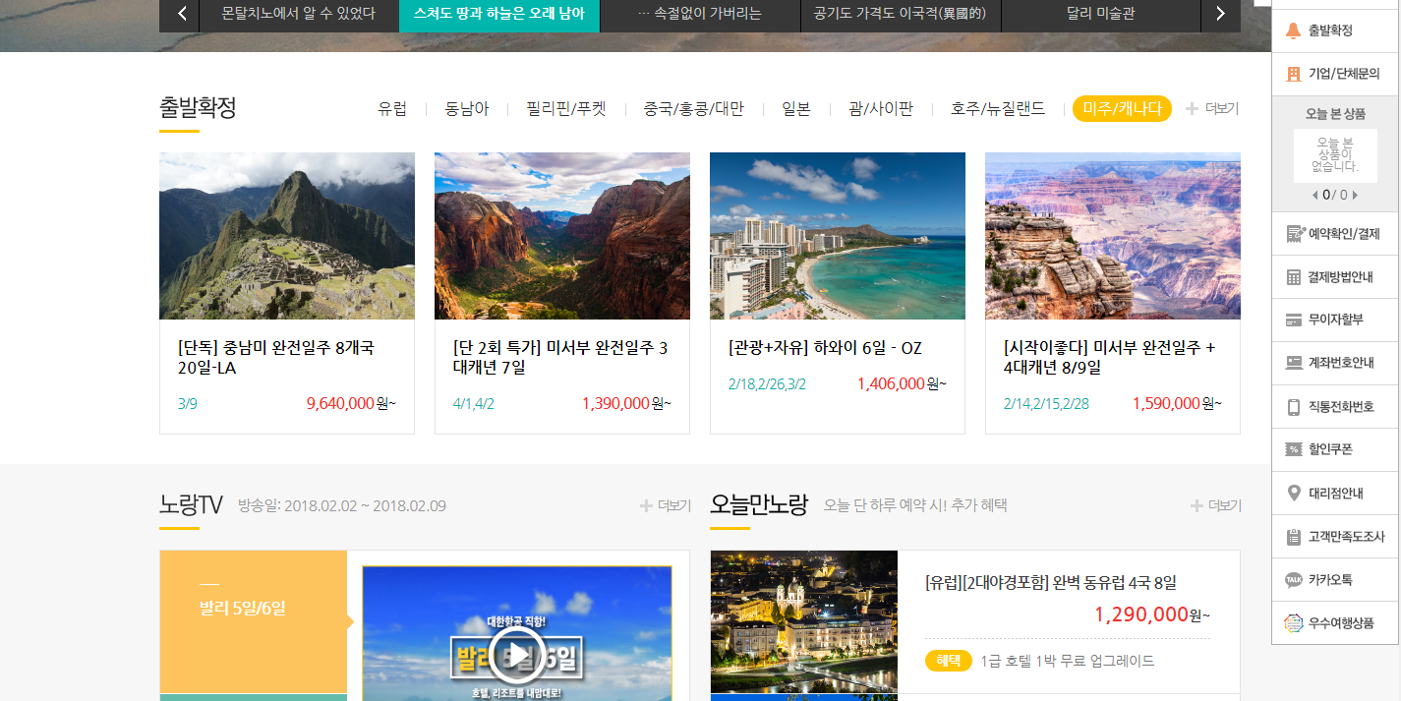
노랑풍선

Slide 5
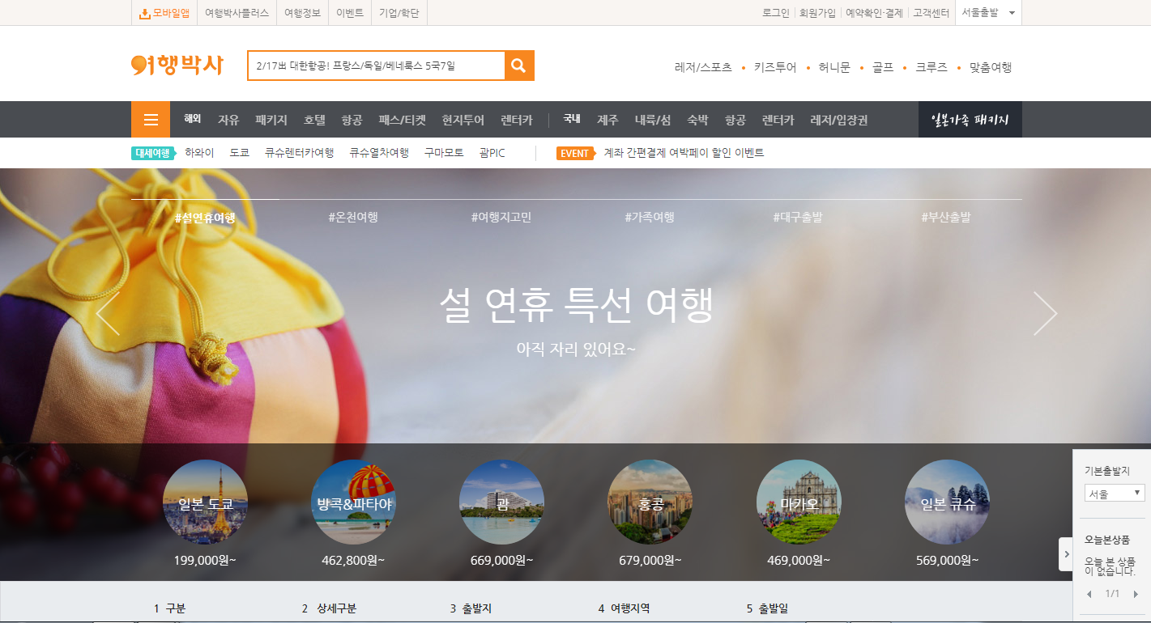
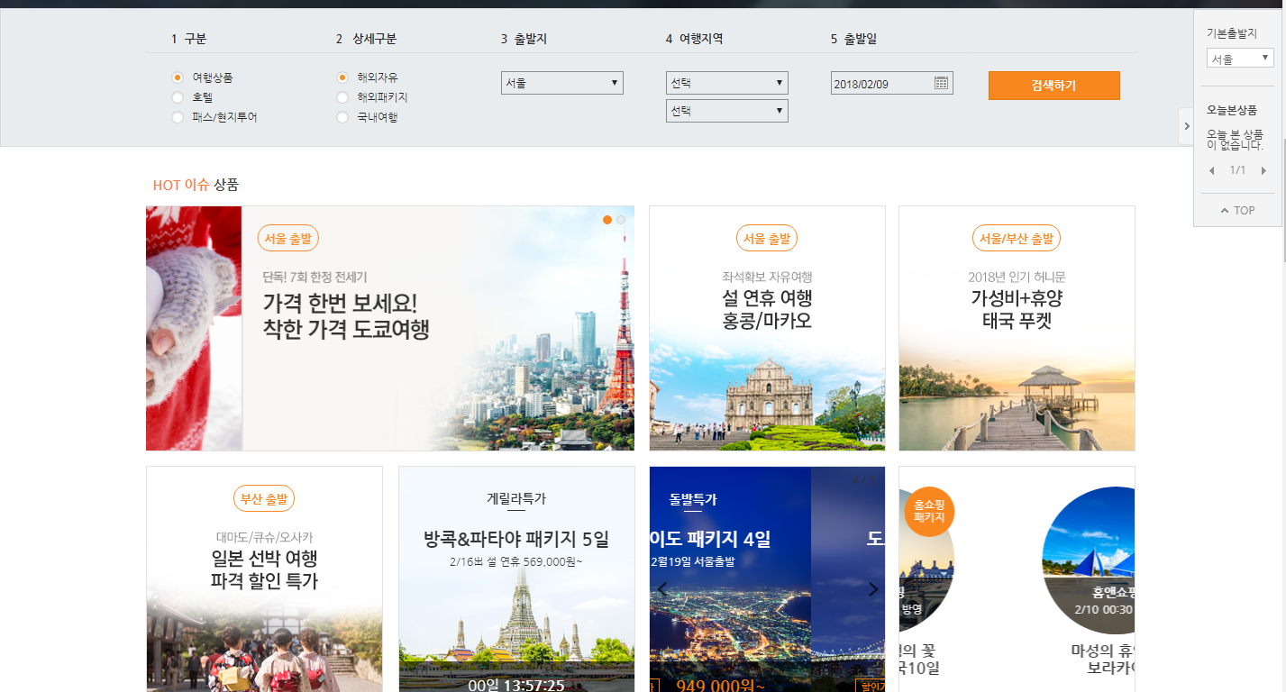
여행박사

Slide 6
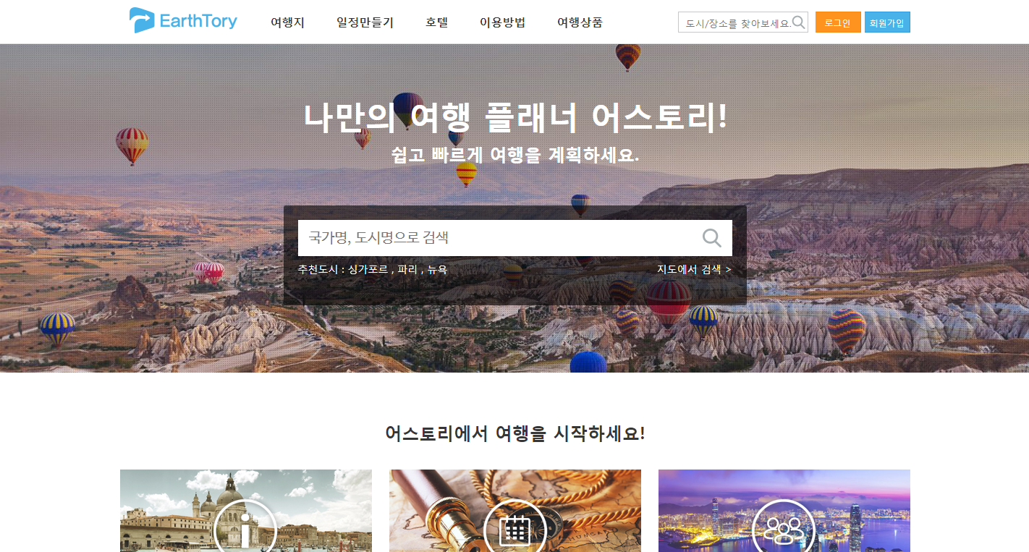
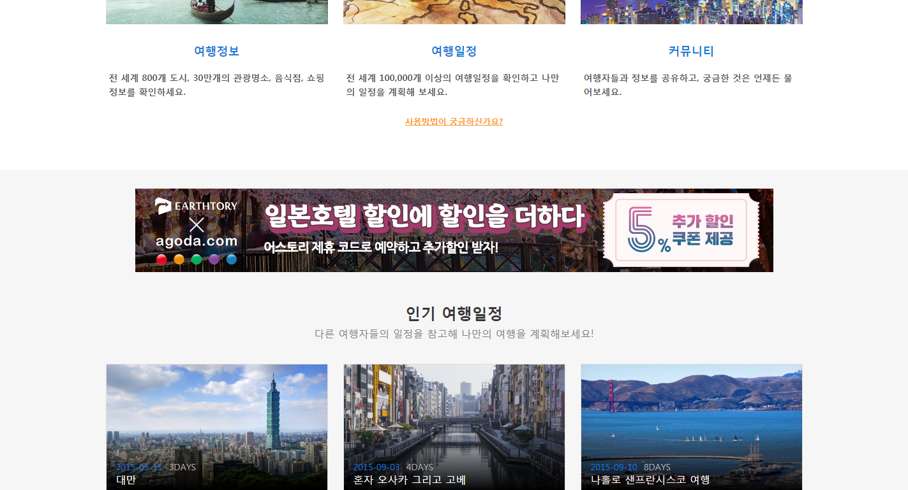
어스토리

Slide 7
2. 벤치마킹
이 문서는 나눔글꼴로 작성되었습니다. 설치하기

Slide 8
하나투어

Slide 9
어스토리

Slide 10
노랑풍선

Slide 11
여행박사

Slide 12
3. 스토리보드(사이트맵)
이 문서는 나눔글꼴로 작성되었습니다. 설치하기

Slide 13
사이트맵
호텔
무료 이벤트
고객센터
티켓/투어
홍콩
항공
여행정보
커뮤니티
가이드북
인기여행도시
전문가 여행기
테마여행 동영상
여행준비
전체 글 보기
여행후기&팁
Q&A
여행 상품 상담
찰칵! 인증샷
아무거나 토크
내글 모아보기
가이드북/맵북
여행자료실
전체
오사카
도쿄
싱가포르
후쿠오카
타이베이
제주도
최저가 항공권 검색
특가항공
최저가 항공권 검색
특가항공
진행중 이벤트
당첨자 발표
회사소개
개인정보처리방침
여행약관
이용약관
해외여행자보험
마케팅제휴
도우미 대리점 검색

Slide 14
4. 아이디어 스케치
이 문서는 나눔글꼴로 작성되었습니다. 설치하기

Slide 15
5. 와이어 프레임
이 문서는 나눔글꼴로 작성되었습니다. 설치하기

Slide 16
6. 완성
이 문서는 나눔글꼴로 작성되었습니다. 설치하기

Slide 17
1. 아이디어 스케치
이 문서는 나눔글꼴로 작성되었습니다. 설치하기

Slide 18
1. 아이디어 스케치
이 문서는 나눔글꼴로 작성되었습니다. 설치하기

Slide 20
작가의 작품에 대한 해설 및 소개내용을 여기에 적어 주세요. 본문 내용의 글자크기는 9pt, 행간은 1.5, 정렬방식은 양쪽 맞춤을 권장합니다.
2011.00 작성자

Slide 21

작품 이름
000mm x 000mm
작품 소재

Slide 22

작품 이름
000mm x 000mm
작품 소재

Slide 23

작품 이름
000mm x 000mm
작품 소재

Slide 24

작품 이름
000mm x 000mm
작품 소재

Slide 25
작품 이름
000mm x 000mm
작품 소재

Slide 26
작가 이름
직업 (예:일러스트레이터, 사진작가, 그래픽 디자이너 …)
학력
2000 OO대학교 OO디자인과 전공 졸업
경력
2000 경력사항
2000 경력사항
2000 경력사항
2000 경력사항
000. 0000. 0000
mail@naver.com
Homepage www.0000.com
Blog blog.naver.com/0000
SNS sns.com/0000

Slide 27
Thank you!
이 문서는 나눔글꼴로 작성되었습니다. 설치하기

